Slide 1
Thứ ... ngày … tháng … năm …

Slide 3
KHỞI
ĐỘNG

Slide 4
Viết câu trả lời vào bảng con
Trả lời đúng được thưởng quà.
Trả lời sai không được thưởngquà.

Slide 5
4 289 – 3 868 = ?
421
.?.

Slide 6
9 380 – 6 452 = ?
2 928
.?.

Slide 7
6 636 – 809 = ?
.?.
5 827

Slide 9
1
Tính nhẩm (theo mẫu):
a) 7000 – 3000
b) 8000 – 5000
c) 9000 – 7000
d) 10000 – 6000
Notes:
Thầy cô đừng chia sẻ bài lên các trang mạng nhé!

Slide 10
a) 7000 – 3000
Nhẩm: 7 nghìn – 3 nghìn = 4 nghìn
7000 – 3000 = 4000
b) 8000 – 5000
Nhẩm: 8 nghìn – 5 nghìn = 3 nghìn
8000 – 5000 = 3000
c) 9000 – 7000
Nhẩm: 9 nghìn – 7 nghìn = 2 nghìn
9 000 – 7 000 = 2 000
d) 10000 – 6000
Nhẩm: 10 nghìn – 6 nghìn = 4 nghìn
10 000 – 6 000 = 4 000
Notes:
Thầy cô đừng chia sẻ bài lên các trang mạng nhé!

Slide 11
Tính nhẩm (theo mẫu):
2
Mẫu: 7 500 – 300 = ?
Nhẩm: 5 trăm – 3 trăm = 2 trăm
7 nghìn 5 trăm – 3 trăm = 7 nghìn 2 trăm
7 500 – 300 = 7 200
a) 5 200 – 200
b) 3 500 - 1000
c) 6 700 – 600
d) 8 400 – 6000
4 300 – 2 000 = ?
Nhẩm: 4 nghìn – 2 nghìn = 2 nghìn
4 nghìn 3 trăm – 2 nghìn = 2 nghìn 3 trăm
4 300 – 2 000 = 2 300
Notes:
Thầy cô đừng chia sẻ bài lên các trang mạng nhé!
Lan Hương - 0354473852

Slide 12
a) 5 200 – 200
Nhẩm: 2 trăm – 2 trăm = 0
5 nghìn 2 trăm – 2 trăm = 5 nghìn
5 200 – 200 = 5000
b) 3 500 – 1000
Nhẩm: 5 trăm – 1 trăm = 4 trăm
3 nghìn 5 trăm – 1 trăm = 3 nghìn 4 trăm
3 500 – 100 = 3 400
c) 6 700 – 600
Nhẩm: 7 trăm – 6 trăm = 1 trăm
6 nghìn 7 trăm – 6 trăm = 6 nghìn 1 trăm
6 700 – 600 = 6 100
d) 8 400 – 6000
Nhẩm : 4 trăm – không = 400
8 nghìn 4 trăm – 6 nghìn = 2 nghìn 4 trăm
8 400 – 6000 = 2 400
Notes:
Thầy cô đừng chia sẻ bài lên các trang mạng nhé!

Slide 13
1
Đặt tính rồi tính:

Slide 14
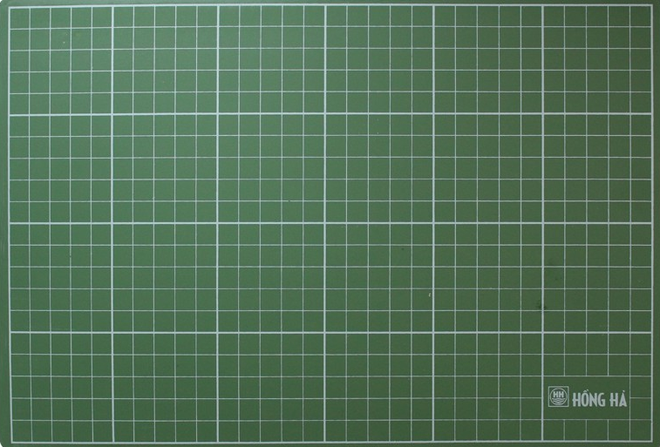
6 378 – 2 549
Nháp
6 378
18 - 9
= 9
2 549
NHỚ 1
3
8
2
9
13 - 5
= 8
NHỚ 1

Slide 15
5 624 – 4 718
Nháp
5 624
14 - 8
= 6
4 718
NHỚ 1
9
0
6
16 - 7
= 9
NHỚ 1

Slide 16
4 628 – 719
Nháp
4 628
18 - 9
= 9
719
NHỚ 1
3
9
0
9
16 - 7
= 9
NHỚ 1

Slide 17
8 372 – 39
Nháp
8 372
12 - 9
= 3
39
NHỚ 1
8
3
3
3

Slide 18
4
Một xe chở 9000 l dầu. Lần đầu xe bơm 2 500 l dầu vào một trạm xăng dầu. Lần sau xe bơm 2 200 l dầu vào một trạm khác. Hỏi trong xe còn lại bao nhiêu lít dầu?
Bài giải:
Số lít dầu xe chở dầu đã bơm trong hai lần là:
2 500 + 2 200 = 4 700 (lít)
Trong xe còn lại số lít dầu là:
9 000 – 4 700 = 4 300 (lít)
Đáp số: 4 300 lít
Cách 1

Slide 19
4
Một xe chở 9000 l dầu. Lần đầu xe bơm 2 500 l dầu vào một trạm xăng dầu. Lần sau xe bơm 2 200 l dầu vào một trạm khác. Hỏi trong xe còn lại bao nhiêu lít dầu?
Bài giải:
Sau khi bơm lần đầu, trong xe còn lại số lít dầu là:
9 000 - 2 500 = 6 500 (/)
Trong xe còn lại số lít dầu là:
6 500 - 2 200 = 4 300 (l)
Đáp số: 4 300 l dầu.
Cách 2

